Slide 1
Интеллектуальные сенсоры,
системы мониторинга и превентивной диагностики
2017 год

Slide 2
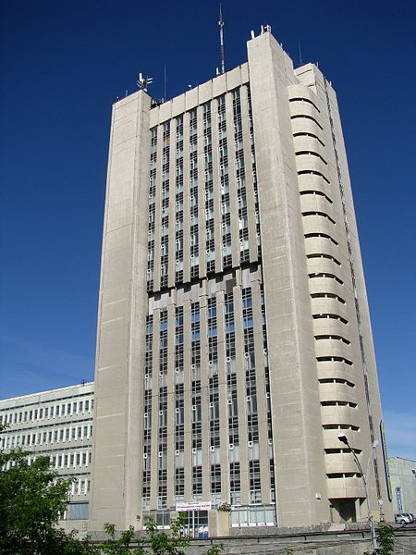
О предприятии
АО «НПО автоматики» – одно из крупнейших приборостроительных предприятий Государственной корпорации «Роскосмос» по разработке и изготовлению систем управления и радиоэлектронной аппаратуры.
Полный цикл создания продукции: от разработки идеи до изготовления и сервисного обслуживания изделия.
Объем выпущенной в 2016 году продукции – 11 млрд. руб.
Доля гражданской продукции– 35%, план к 2020 году – 50%.
Численность сотрудников 4465 человек, из них более 2000 ИТР.

Slide 3
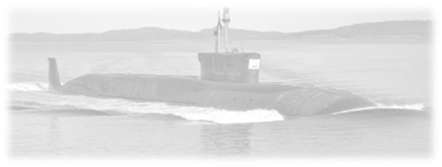
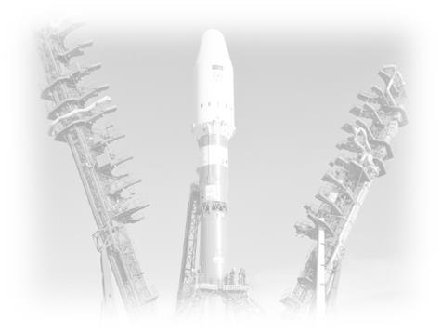
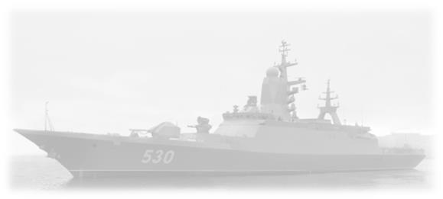
Основные направления деятельности
Разработка, производство, ремонт, гарантийное обслуживание систем управления ракет морского базирования
Системы управления РН «СОЮЗ-2».
Услуги по подготовке к запуску и пуску ракет космического назначения «СОЮЗ-2» (Плесецк, Байконур, Куру, Восточный)
Системы управления для автоматизации объектов в энергетике, на транспорте, ЖКХ, ТЭК и др. отраслях
Датчики и компонентная база
Приборная продукция, датчики и компонентная база
Автоматизированные системы управления для ВМФ
Проектная деятельность и прочие услуги

Slide 4
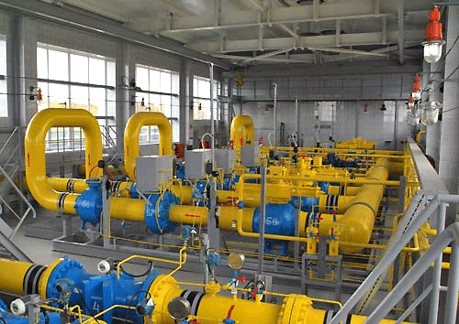
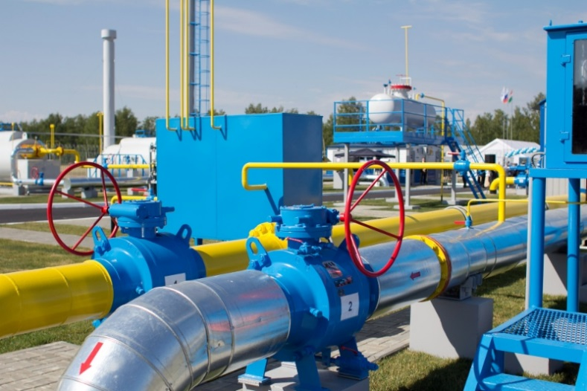
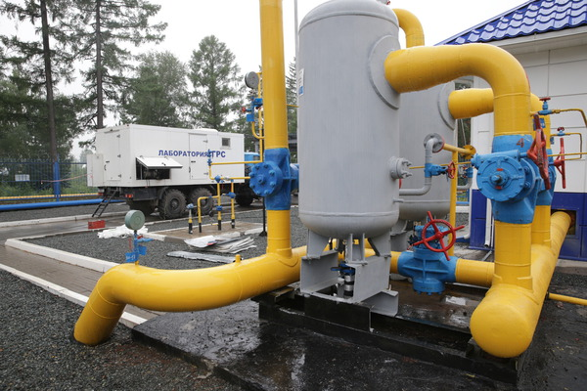
Надежная и безопасная работа ГРС
• Эффективная и безопасная эксплуатация ГРС в строгом соответствии с требованиями действующей нормативной документации
• Установление фактического технического состояния ГРС путем выполнения работ по комплексному диагностическому обследованию (КДО) ГРС, а также проведение регулярного оперативного контроля
• Своевременное и качественное проведение ремонтных работ с использованием современного автоматизированного технологического оборудования и материалов
• Безотлагательное выполнение противоаварийных мероприятий

Slide 5
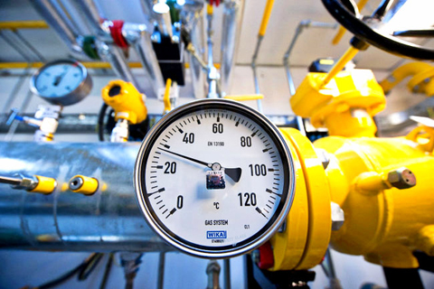
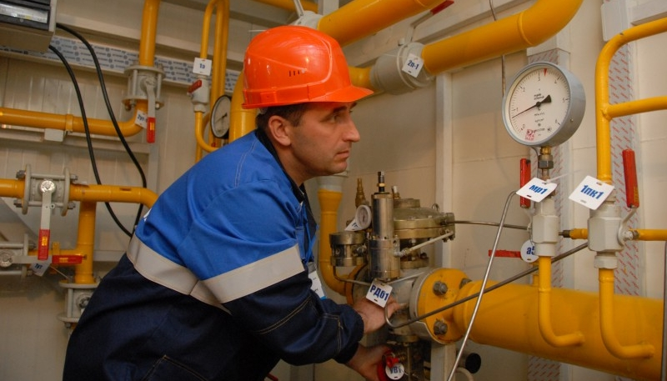
Классическая диагностика технического состояния.
Диагностика – оценка текущего состояния оборудования с целью предупреждения аварийного выхода из строя трубопроводов и оборудования, определения их технического состояния, продления (установления) сроков безопасной эксплуатации, обеспечения надежности и безопасности объектов
Виды диагностики:
Параметрическая диагностика
Диагностика неисправностей
Превентивная диагностика

Slide 6
Классическая диагностика технического состояния.
Недостатки:
Необходимость развития математического аппарата и аналитических моделей для оценки и прогнозирования технического состояния оборудования
Необходимость развития технических средств (датчики, преобразователи, контроллеры)
Высокая стоимость внедрения и эксплуатации
Отсутствие единых протоколов обмена данными между структурными элементами

Slide 7
Превентивная диагностика технического состояния.
Превентивная диагностика — это обнаружение всех потенциально опасных дефектов на ранней стадии развития, наблюдение за их развитием и на этой основе перспективный прогноз технического состояния производственного комплекса

Slide 8
Превентивная диагностика технического состояния.
Есть рабочие значения с датчиков в штатных режимах работы
Есть формулы, связывающие некоторые значения (математическая модель)
Ведется контроль трендов отклонения датчиков и математической модели от штатных режимов работы

Slide 9
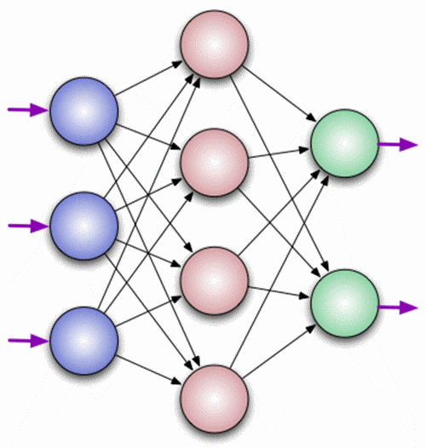
Превентивная диагностика технического состояния. Нейросеть
Обучается на штатных режимах работы (данные с установленных датчиков АСУ ТП, и дополнительных фоновых датчиков)
Режимов может быть много – нейросеть сможет их различать
Может быть обучена новым режимам работы
Вычисляет индекс «нормальности» поведения как для всей модели, так и для отдельных датчиков (с учетом математической модели)
Позволяет получить модель оборудования без глубоких знаний об устройстве и принципах работы оборудования

Slide 10
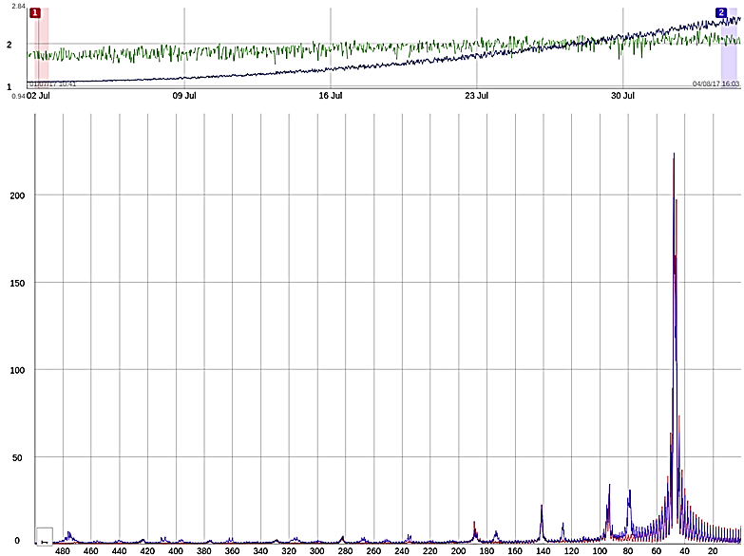
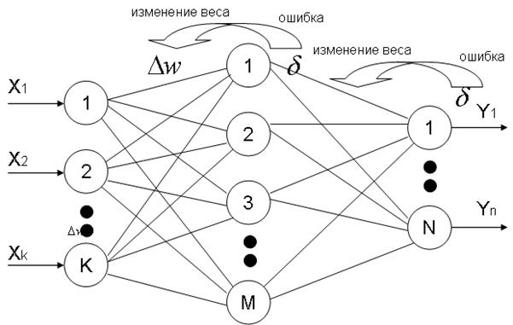
Превентивная диагностика технического состояния.

Slide 11
Превентивная диагностика технического состояния.
Достоинства:
Способность разворачиваться на незнакомом оборудовании (Любой процесс, любое оборудование, любая отрасль).
Регистрация трендов развития «неисправности» как системы в целом, так и отдельных ее узлов.
Перевод отказов из категории внезапных в категорию прогнозируемых.
Оптимизация логистики запчастей (своевременный заказ) и сокращение времени неплановых простоев.

Slide 12
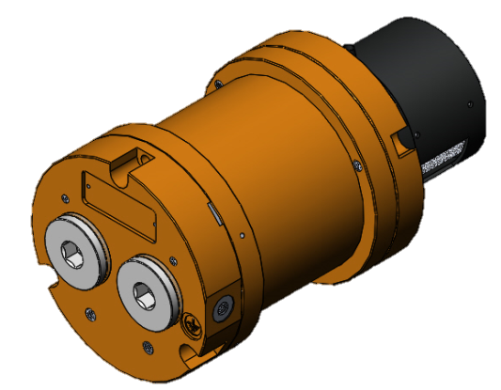
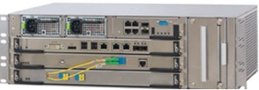
Перспективные разработки в области сенсорики
Газоанализатор стационарный взрывозащищённый оптический
Волоконно-оптические датчики давления, температуры и вибрации для газовых и нефтяных скважин
Волоконно-оптическая система мониторинга и охраны трубопроводов от врезок и искусственных повреждений (эффект Рамана)

Slide 13
Спасибо за внимание!

